Slide 1
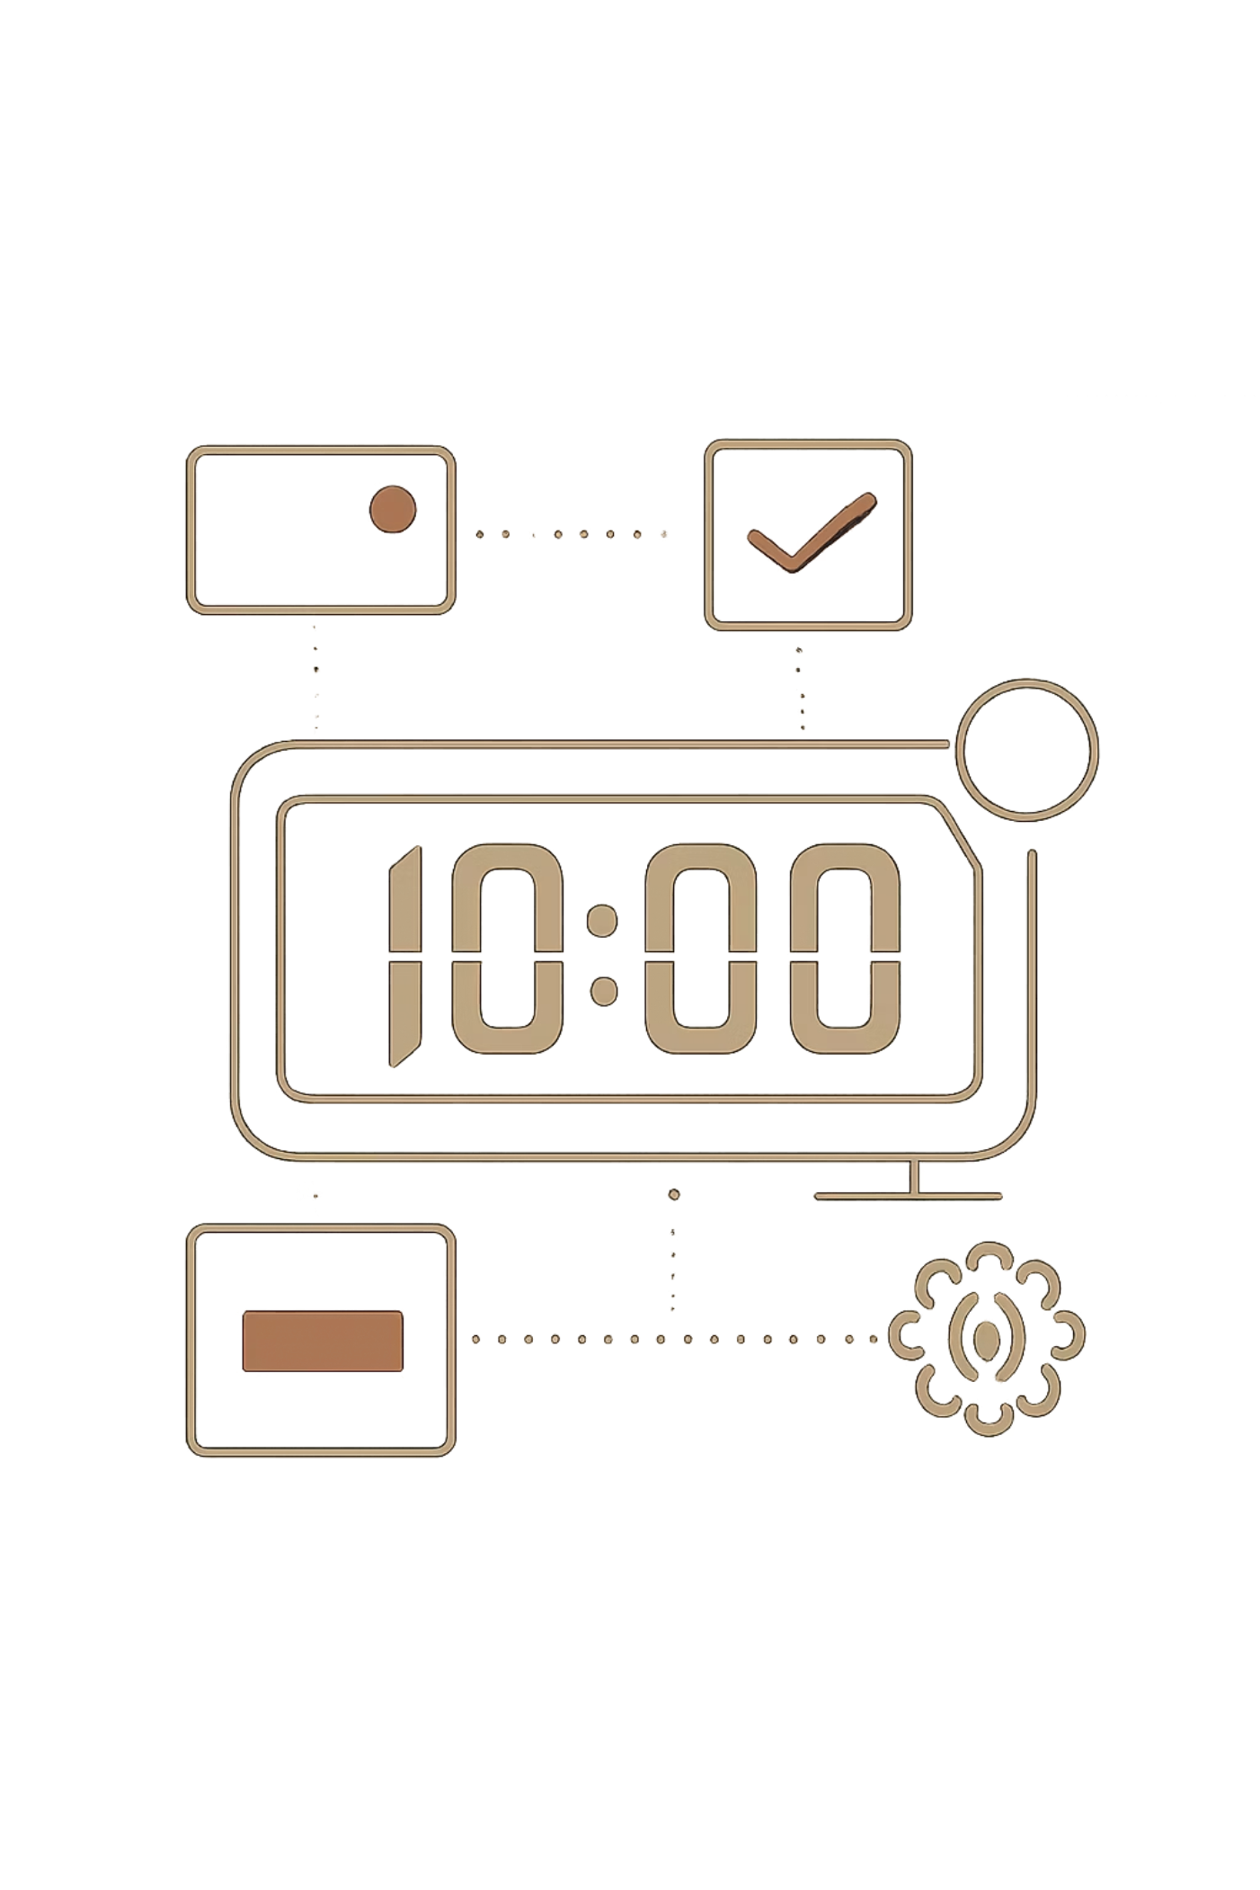
Graphics Time Machine — интерактивный музей компьютерной графики
Учебный fullstack‑проект
Автор
Дзейтов Магомед Т.

Slide 2
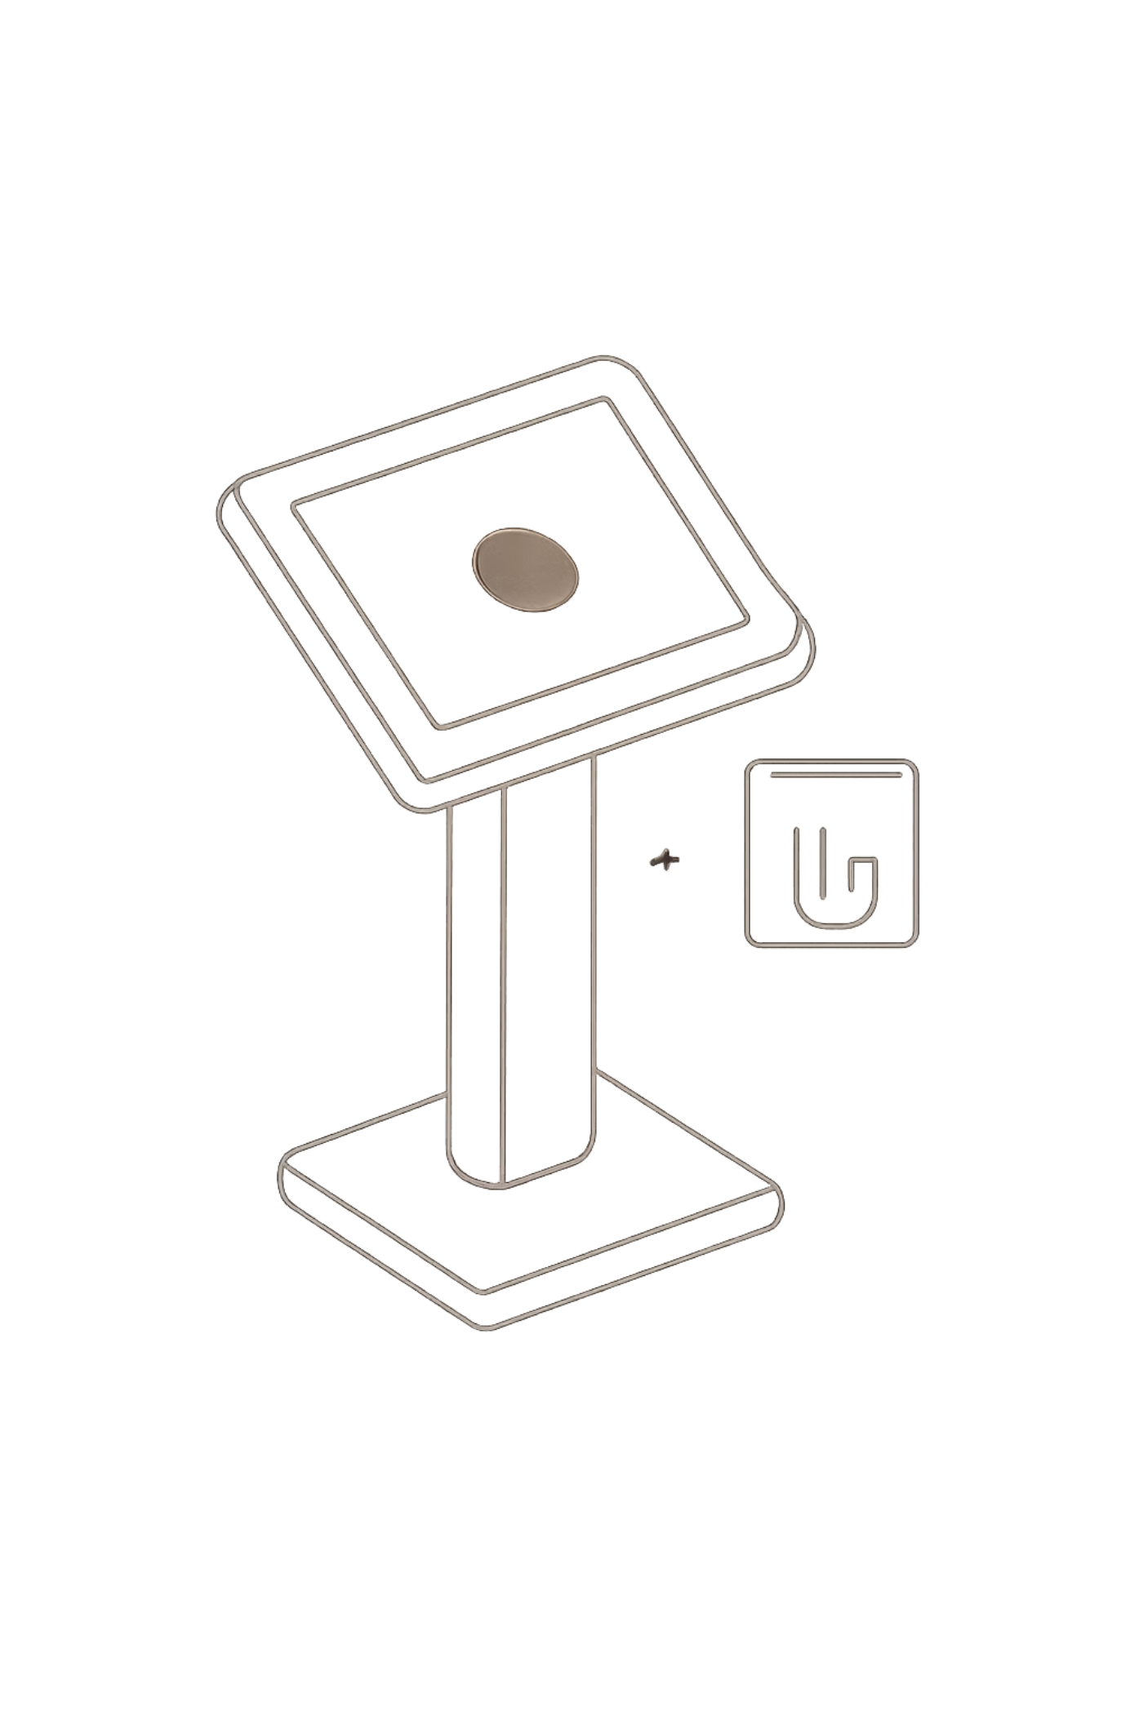

Цель и аудитория
Цель
Показать ключевые техники рендеринга — от 2D и растеризации до ray marching и трассировки лучей — через живые демки в браузере.
Аудитория
Студенты и разработчики, интересующиеся компьютерной графикой и историей игр.
Концепт
Каждая эпоха графики — отдельная «витрина» с работающей демкой и кратким пояснением алгоритма и исторического контекста.

Slide 3
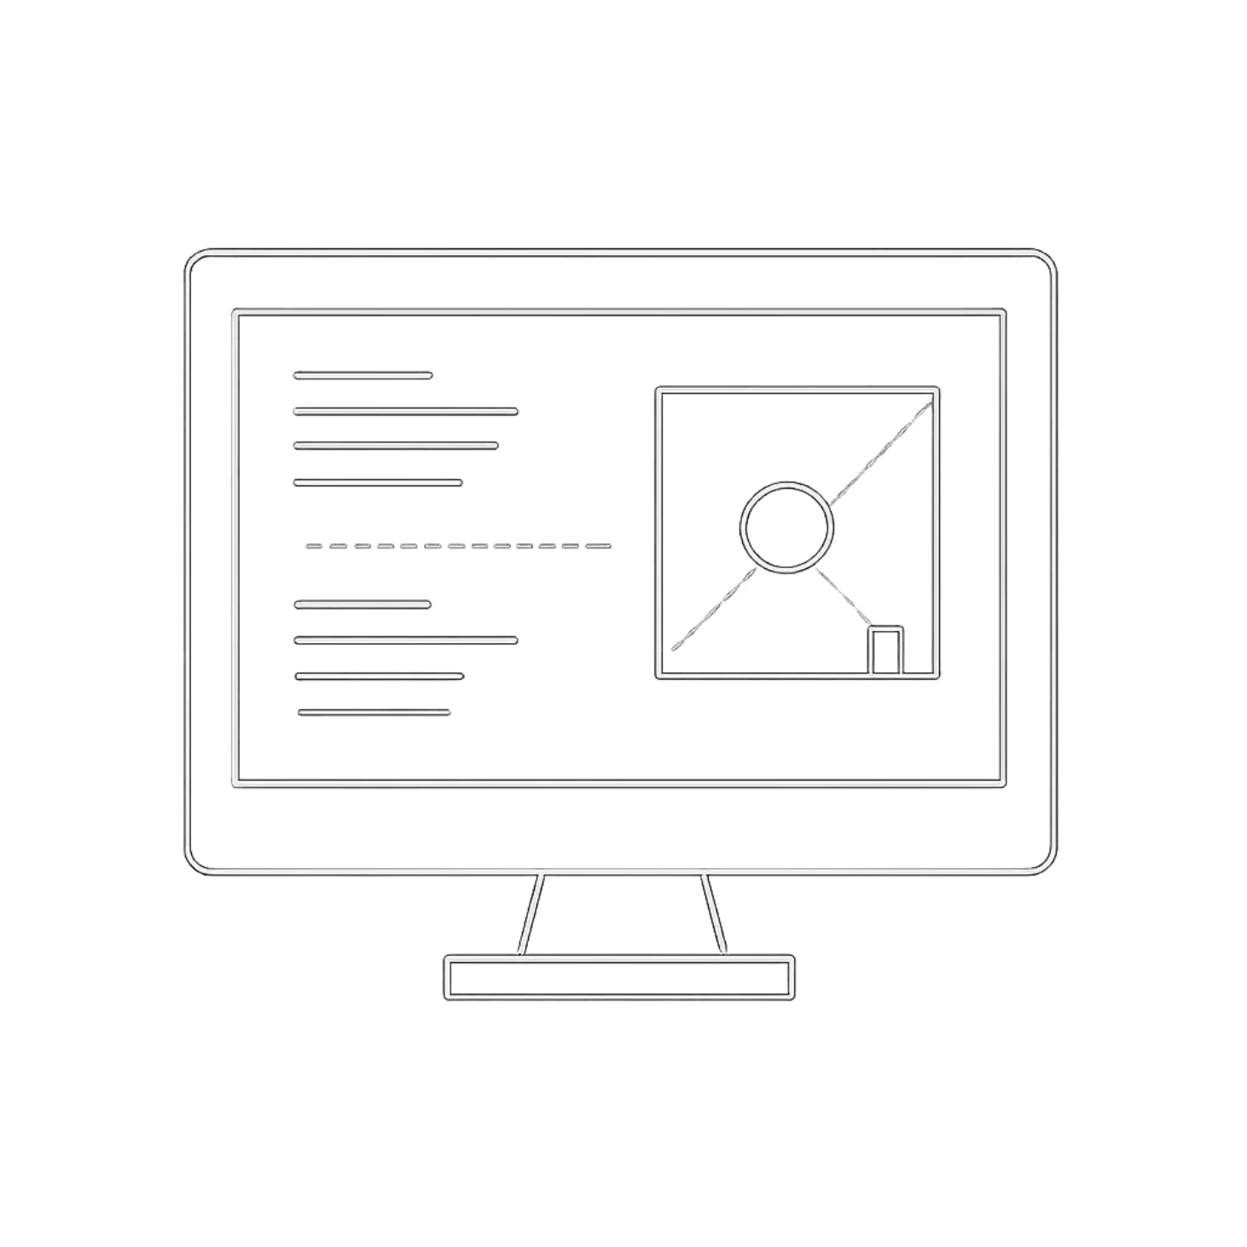

Технологический стек
Frontend: HTML5, CSS3, Vanilla JavaScript, Canvas 2D, WebGL (Three.js), GLSL‑шейдеры
Backend: Node.js + Express, SQLite (better‑sqlite3)
Аутентификация: JWT + bcrypt (httpOnly cookie)
Сборка: Vite
Деплой: единый сервер (Render)
Тёмная тема с киберпанк‑эстетикой — читаемость в приоритете: контрастные цвета, аккуратная типографика.

Slide 4
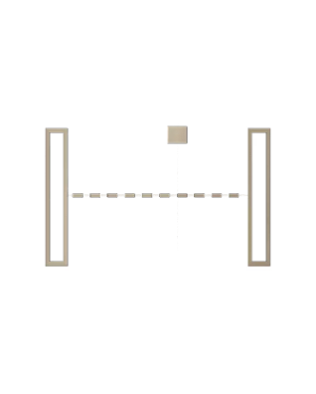

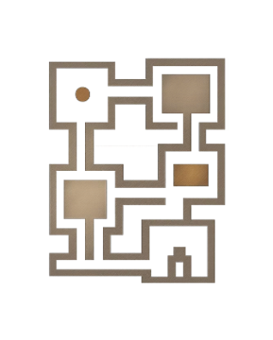
Разделы — часть 1
Pong (2D)
Растеризация
2.5D Ray Casting
Игра на Canvas: спрайты, обработка ввода с клавиатуры, физика движения и коллизии — отличная точка входа в рендеринг и интерактивность.
Вращающийся треугольник с освещением по Фонгу: ручная проекция в экранные координаты и заполнение пикселей на Canvas 2D.
Движок в духе Wolfenstein 3D: DDA‑алгоритм, текстурирование стен, вид от первого лица — простая симуляция 3D в 2D‑пространстве.

Slide 5
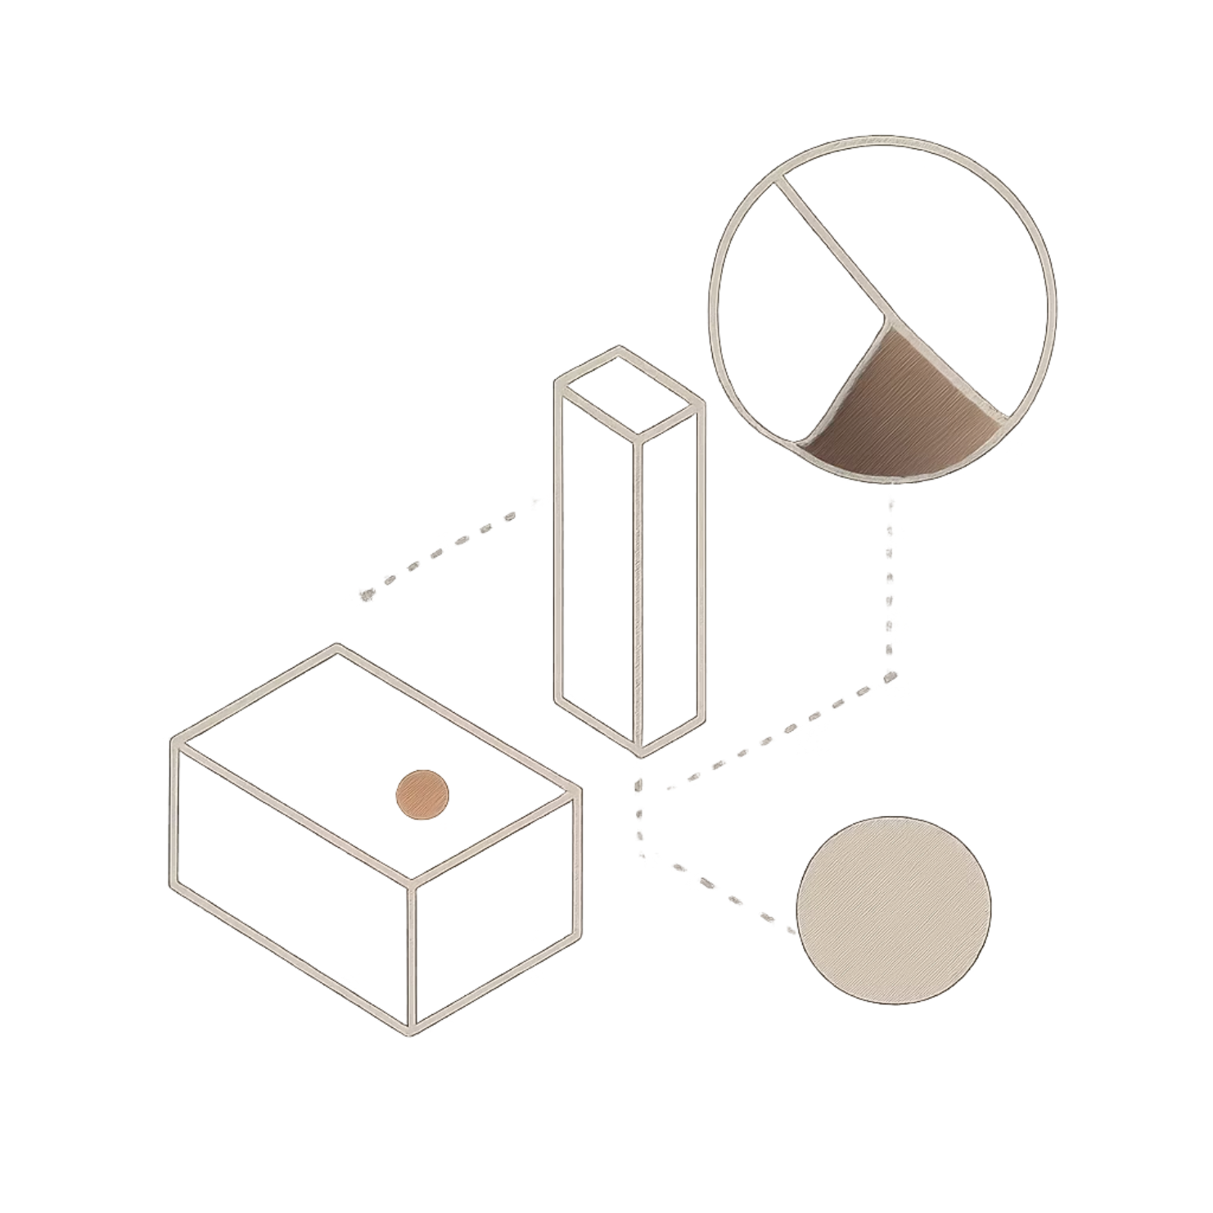

Разделы — часть 2
Ray Marching
Ray Tracing
Сцена на основе SDF: сфера, куб, плоскость. Фрагментный шейдер в Three.js выполняет маршинг в реальном времени с тенями и освещением — интерактивные параметры для изучения SDF.
Рекурсивный трассировщик на Web Worker: зеркала, стекло и шахматный пол — рендер по запросу (~2–3 с), демонстрация глобальных эффектов (рефлексии, преломления).
Ray marching — интерактивный; трассировка — пакетный рендер в фоне (Web Worker) для отзывчивости UI.

Slide 6
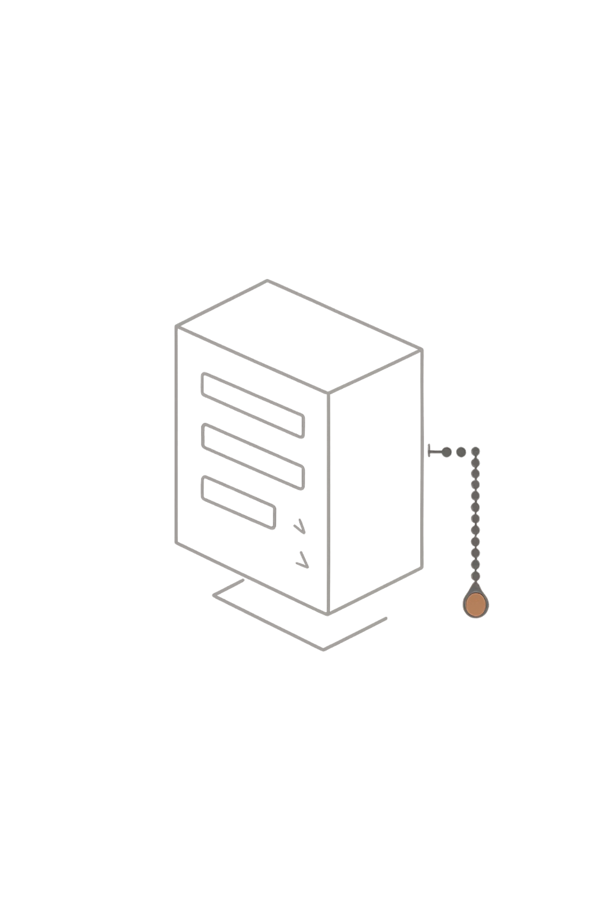

Backend и ключевые фичи
Счётчик посещений
Глобальный счётчик с защитой от накрутки, запись IP и страницы в SQLite, агрегаты для дашборда.
Регистрация / вход
Пароли хранятся через bcrypt; JWT в httpOnly cookie; маршруты API защищены middleware.
Личный кабинет
Статистика посещений пользователя, история последних демо, возможность сохранять настройки визуализации.

Slide 7
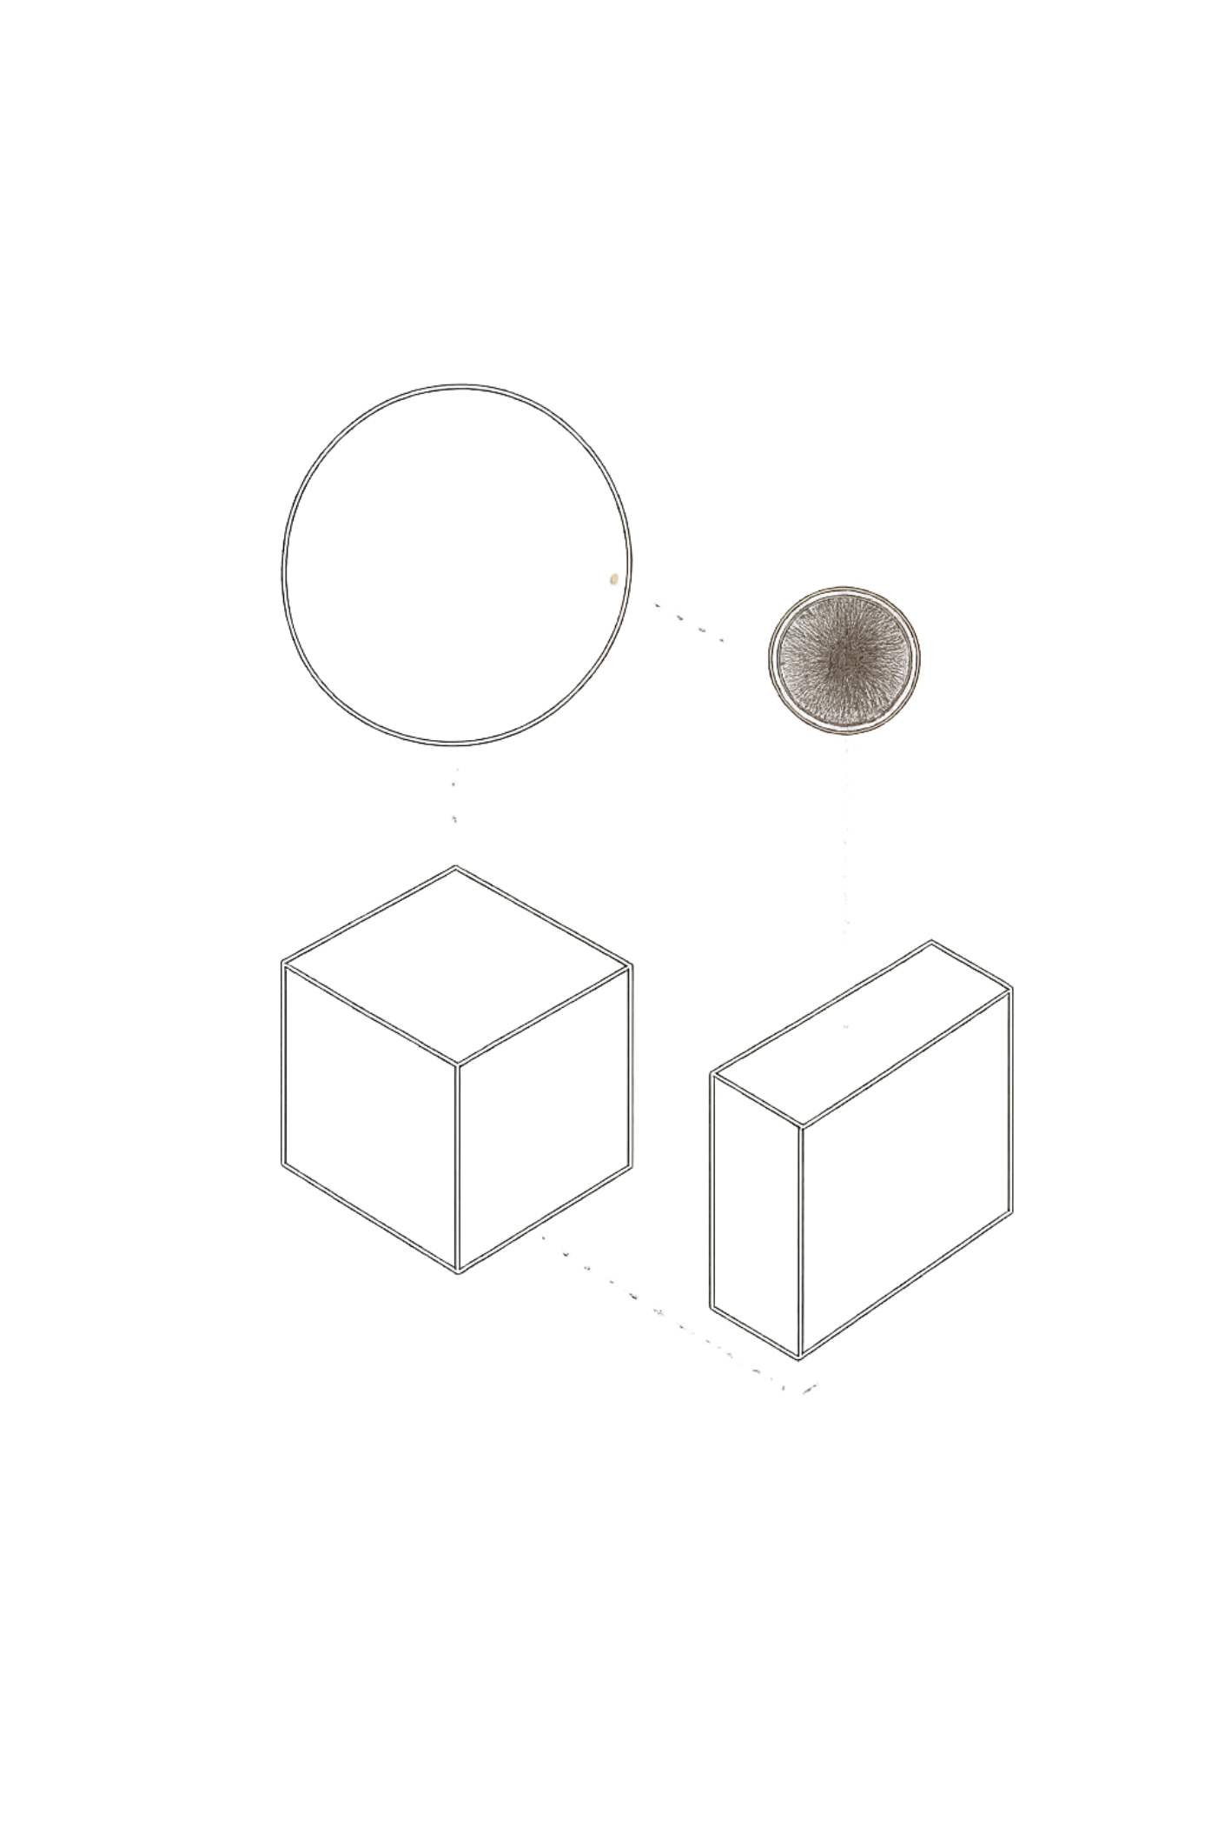
Итоги и перспективы
Чему научился: глубокая практика с Canvas и WebGL, создание GLSL‑шейдеров, реализация ray casting/marching/tracing, построение fullstack‑архитектуры и безопасная авторизация.
Возможные улучшения
Спасибо за внимание
Ссылка на репозиторий: https://github.com/1KLEAF1/graphics-time-machine
Ускорение трассировщика (BVH, SIMD), расширение интерактива, добавление текстур и света в ray casting, CI/CD и собственный домен.

